Slide 1

Zmiany w zarządzaniu bezpieczeństwem - Lotnictwo Ogólne (GA)
Piotr Michalak - Pełnomocnik Prezesa ULC ds. Zarządzania Bezpieczeństwem, Radca Generalny
Konferencja Bezpieczeństwa w Lotnictwie Cywilnym - GA, 17 czerwca 2014 roku

Slide 2
Moduł I
EUROPEJSKA STRATEGIA BEZPIECZEŃSTWA DLA LOTNICTWA OGÓLNEGO
Piotr Michalak - Pełnomocnik Prezesa ULC ds. Zarządzania Bezpieczeństwem, Radca Generalny
Konferencja Bezpieczeństwa w Lotnictwie Cywilnym - GA, 17 czerwca 2014 roku

Slide 3
Lotnictwo Ogólne (GA) od lat domagało się przepisów proporcjonalnych do skali, charakteru i zakresu swojej działalności.

Slide 4
EASA zaczyna wdrażać nową strategię w stosunku do Lotnictwa Ogólnego - GA. Celem perspektywicznym jest podniesienie poziomu bezpieczeństwa poprzez, między innymi, opracowanie zupełnie nowych przepisów dotyczących GA – i nie chodzi o upraszczanie i skracanie tych stworzonych dla CAT ale o opracowanie zupełnie nowych –> dedykowanych dla Lotnictwa Ogólnego.
Notes:
.

Slide 5
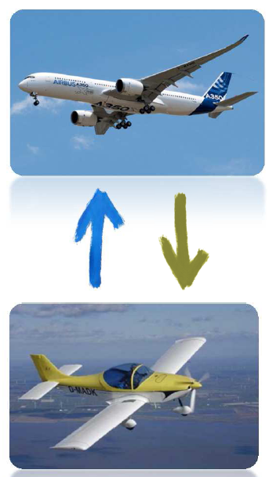
EASA postanowiła zastosować podejście oparte na wynikach analiz ryzyka (risk-based approach).
Czyli:
- Więcej uregulowań;
- Więcej nadzoru.
Większa protekcja
HIERARCHIA RYZYKA
Większa swoboda
Notes:
Zdjęcia pochodzą od EASA.

Slide 6
Najważniejsza koncepcja:
Hierarchia ryzyka (Risk hierarchy):
1. Niezaangażowane osoby trzecie
2. Pasażerowie płacący za przewóz – CAT
3. „Zaangażowane” osoby trzecie – np. widzowie pokazów lotniczych, pracownicy lotniska
4. Świadczący usługi lotnicze AWC / Członkowie załogi zaangażowani jako pracownicy
5. Pasażerowie / Uczestnicy lotów niekomercyjnych
6. Prywatni piloci latający niekomercyjnie
ODPOWIEDZIALNOŚĆ PAŃSTWA
ŚWIADOMOŚĆ RYZYKA
Notes:
.

Slide 7
Skupienie się na głównych przyczynach wypadków w GA:
5 głównych przyczyn wypadków w GA (ok. 80 % wypadków):
1. Loss of control in visual meteorological conditions ‐ VMC (i.e. basic handling issues, typically stall/spin accidents.)
2. Controlled flight into terrain ‐ CFIT. (Typically a non‐instrument rated pilot/aircraft scud running in worsening weather ending with hitting the ground, or a ground obstacle).
3. Low altitude aerobatics or buzzing
4. Loss of control in instrument meteorological conditions – IMC (Often similar to the poor weather CFIT accidents above, except that to avoid CFIT, the pilot elected to climb into the cloud, where he then lost control)
5. Forced landings due to pilot error. (Most often caused by running out of fuel)
(Źródło: analizy EASA, Raporty Nall, statystyki NTSB, Regulatory review of General
Aviation in UK (2006), Raport "Sécurité de l'activité "vol à moteur de l'aviation générale” - 2007 francuskie DGAC, strona internetowa CASA Australia etc.)

Slide 8
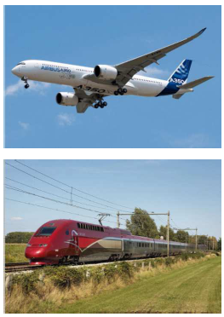
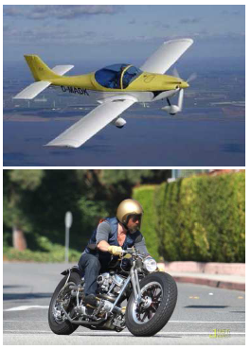
Transport Biznes Szkolenie Sport
Taki sam poziom bezpieczeństwa:
Nie jest możliwy do osiągnięcia;
nie jest tym czego oczekuje społeczeństwo;
stoi w sprzeczności z filozofią ICAO.
Z działalnością Lotnictwa Ogólnego są związane specyficzne rodzaje ryzyka. Powinny być znane i akceptowane przez środowisko.
Notes:
Zdjęcia – EASA.

Slide 9
Nowe zasady EASA w stosunku do GA:
- skupienie się najpierw na najlżejszym segmencie Lotnictwa Ogólnego;
- wewnętrzne zmiany w EASA;
- uproszczenia administracyjne i operacyjne;
- uporządkowanie działań nadzorczych;
- proporcjonalność;
- jeden punkt kontaktowy;
- aktywne wdrożenie „hierarchii ryzyk”;
- wspólne zatwierdzanie organizacji prowadzącej różne rodzaje działalności;
- promowanie kultury bezpieczeństwa

Slide 10
Systemy Zarządzania Bezpieczeństwem (SMS) w Lotnictwie Ogólnym (GA):
- bardzo uproszczony;
- dopasowany do rzeczywistych potrzeb;
- skupienie się na elementach praktycznych;
- zachowane zostaną elementy krytyczne takie jak identyfikacja zagrożeń i analizy ryzyka (ale jak najbardziej uproszczone).

Slide 11
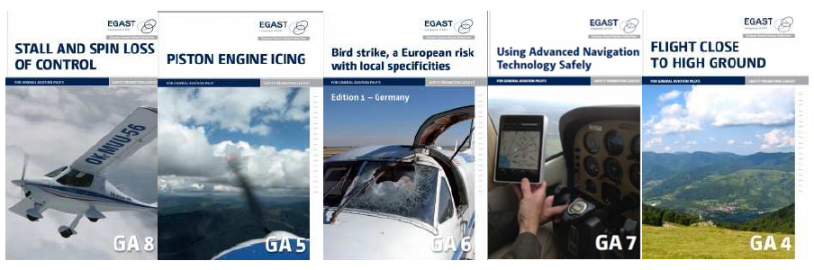
EASA kładzie coraz większy nacisk na Promowanie Bezpieczeństwa w Lotnictwie Ogólnym poprzez zwiększenie aktywności wszystkich podzespołów Strategicznej Inicjatywy Bezpieczeństwa w Lotnictwie (ESSI) – w tym szczególnie Zespołu ds. Bezpieczeństwa w Lotnictwie Ogólnym (EGAST) i Zespołu ds. Bezpieczeństwa Śmigłowców (EHEST).
Notes:
Zdjęcie – EASA.

Slide 12
Moduł II
Zmiany w systemie zgłaszania i analizy zdarzeń w lotnictwie cywilnym
Piotr Michalak - Pełnomocnik Prezesa ULC ds. Zarządzania Bezpieczeństwem, Radca Generalny
Konferencja Bezpieczeństwa w Lotnictwie Cywilnym - GA, 17 czerwca 2014 roku

Slide 13
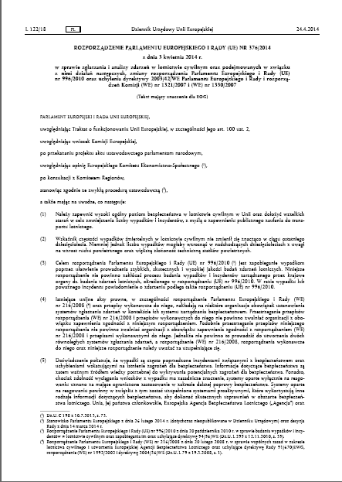
Rozporządzenie Parlamentu Europejskiego i Rady (UE) Nr 376/2014 z dnia 3 kwietnia 2014 r. w sprawie zgłaszania i analizy zdarzeń w lotnictwie cywilnym oraz podejmowanych w związku z nimi działań następczych, zmiany rozporządzenia Parlamentu Europejskiego i Rady (UE) nr 996/2010 oraz uchylenia dyrektywy 2003/42/WE Parlamentu Europejskiego i Rady i rozporządzeń
Komisji (WE) nr 1321/2007 i (WE) nr 1330/2007.
Uwaga:
Niniejsze rozporządzenie stosuje się od dnia 15 listopada 2015 r.
Aktualizacja:

Slide 14
Rozporządzenie 376/2014 w sprawie zgłaszania i analizy zdarzeń w lotnictwie cywilnym oraz podejmowanych w związku z nimi działań następczych
Najważniejsze cele:
jak największe ujednolicenie i harmonizacja na poziomie europejskim;
zwiększenie zakresu dostępu Krajowych Władz Lotniczych do informacji – również na poziomie europejskim;
lepsza wymiana informacji między Władzami Lotniczymi, EASA i ECR (KE);
przeorganizowanie dotychczasowego systemu raportowania w celu uzyskania większej efektywności;
uwzględnienie najlepszych praktyk światowych;
dopasowanie systemu europejskiego do wymogów Załącznika 19 ICAO „Zarządzanie bezpieczeństwem”.

Slide 15
Rozporządzenie 376/2014 w sprawie zgłaszania i analizy zdarzeń w lotnictwie cywilnym oraz podejmowanych w związku z nimi działań następczych
Inne istotne elementy:
nowe podejście do bezpieczeństwa lotniczego, polegające na zarządzaniu ryzykiem ma uzupełnić a nie zastąpić dotychczasowy system oparty na sprawdzaniu zgodności z przepisami;
dotyczy ono przede wszystkim zdarzeń lotniczych, które nie przerodziły się w wypadki – a więc „niejako” uzupełnia rozporządzenie 996/2010;
podkreślenie kluczowego znaczenia analiz ryzyka (analizy dla pojedynczych zgłoszeń oraz w oparciu o całe zestawy danych);
uwzględnienie konieczności przekazywania informacji zwrotnej nie tylko organizacjom przesyłającym raporty ale również indywidualnym zgłaszającym (proszę dokładnie przeczytać preambułę).

Slide 16
Rozporządzenie 376/2014 w sprawie zgłaszania i analizy zdarzeń w lotnictwie cywilnym oraz podejmowanych w związku z nimi działań następczych
Najistotniejsze zmiany:
przedefiniowanie relacji systemów obowiązkowego i dobrowolnego zgłaszania zdarzeń lotniczych;
wprowadzenie wymogu prowadzenia analiz ryzyka;
uwzględnienie zasad i wymogów systemu zarządzania bezpieczeństwem (SMS) oraz Kultury Sprawiedliwego Traktowania (Just Culture);
zgłaszanie zdarzeń lotniczych ma się obywać poprzez organizacje;
uproszczenia dla nieskomplikowanych technicznie statków powietrznych.

Slide 17
Rozporządzenie 376/2014 w sprawie zgłaszania i analizy zdarzeń w lotnictwie cywilnym oraz podejmowanych w związku z nimi działań następczych
Zalety:
zgodność z filozofią ICAO;
możliwość skorzystania z „outsourcingu” w zakresie analiz ryzyka;
uproszczone listy zdarzeń dla nieskomplikowanych technicznie statków powietrznych (czyli ogromnej części lotnictwa ogólnego) w ramach systemu obowiązkowego;
możliwość wspólnego prowadzenia systemu obowiązkowego i dobrowolnego zgłaszania i analizy zdarzeń;
uwzględnienie zasad / wymogów Kultury Sprawiedliwego Traktowania (Just Culture);
częściowe ujednolicenie relacji pracodawca – pracownik na poziomie europejskim – w zakresie kwestii związanych ze zgłaszaniem zdarzeń lotniczych.

Slide 18
Rozporządzenie 376/2014 w sprawie zgłaszania i analizy zdarzeń w lotnictwie cywilnym oraz podejmowanych w związku z nimi działań następczych
Wady:
wciąż za mały nacisk położony na podejmowanie decyzji na podstawie analiz ryzyka;
brak ujednolicenia przepisów karnych związanych z raportowaniem zdarzeń na poziomie europejskim;
prawdopodobnie w momencie wejścia w życie nowego rozporządzenia nie będzie jeszcze załączników do niego;
wspólny europejski system klasyfikacji ryzyka wciąż jeszcze nie jest całkowicie opracowany.

Slide 19
Rozporządzenie 376/2014 w sprawie zgłaszania i analizy zdarzeń w lotnictwie cywilnym oraz podejmowanych w związku z nimi działań następczych
Wymogi w stosunku do organizacji:
mają ustanowić u siebie co najmniej dwa systemy raportowania: obowiązkowy i dobrowolny;
istnieje możliwość wykorzystania do tego celu tego samego personelu i wspólnej bazy danych;
podmioty lotnicze mają zapewnić taką organizację gromadzenia, przetwarzania i analizowania zgłoszeń by odpowiednio chronić poufność osoby raportującej w sposób zgodny z zasadami Kultury Sprawiedliwego Traktowania (Just Culture);
przesyłanie wszystkich zgłoszeń do Krajowej Bazy Danych;
przesyłanie do ULC wyników prowadzonych analiz ryzyka.

Slide 20
Rozporządzenie 376/2014 w sprawie zgłaszania i analizy zdarzeń w lotnictwie cywilnym oraz podejmowanych w związku z nimi działań następczych
Analizy ryzyka:
Przyczyny zmian:
niedostateczny poziom identyfikacji zagrożeń oraz analizy zdarzeń na wszystkich poziomach: europejskim, krajowym jak i w organizacjach lotniczych;
brak ujednoliconej metodologii prowadzenia takich analiz pozwalającej na porównywanie ich wyników;
chęć oparcia działań naprawczych i/lub zapobiegawczych na rzeczowych, miarodajnych danych – > wynikach analiz ryzyka.

Slide 21
Rozporządzenie 376/2014 w sprawie zgłaszania i analizy zdarzeń w lotnictwie cywilnym oraz podejmowanych w związku z nimi działań następczych
Analizy ryzyka (cd):
Najważniejsze założenia:
Monitorowana będzie efektywność wykorzystywania informacji pozyskanych na podstawie analizy pojedynczych zdarzeń, ich zbiorów, jak i całej bazy danych.
Prowadzenie analiz ryzyka ma się odbywać na wszystkich poziomach systemu zarządzania bezpieczeństwem w lotnictwie cywilnym w Europie: w EASA, Państwach Członkowskich oraz organizacjach lotniczych (certyfikowanych i zatwierdzanych) – np. takie same obowiązki będą dotyczyć „groundhandling-u”.

Slide 22
Rozporządzenie 376/2014 w sprawie zgłaszania i analizy zdarzeń w lotnictwie cywilnym oraz podejmowanych w związku z nimi działań następczych
Analizy ryzyka i działania naprawcze:
- Zarówno od organizacji jak i Państw Członkowskich oraz EASA będzie się wymagać analizowania informacji zgromadzonych dzięki systemom zgłaszania zdarzeń, w celu oszacowania ryzyka i podjęcia ewentualnych działań prewencyjnych (zapobiegawczych).
- Skuteczność tych działań będzie monitorowana pod kątem uzyskanej poprawy poziomu bezpieczeństwa, w razie potrzeby będą podejmowane odpowiednie działania profilaktyczne i/lub naprawcze.

Slide 23
Rozporządzenie 376/2014 w sprawie zgłaszania i analizy zdarzeń w lotnictwie cywilnym oraz podejmowanych w związku z nimi działań następczych
Analizy ryzyka - rodzaje:
- Wstępna analiza ryzyka - bezpośrednia analiza zgłoszeń prowadzona w celu wstępnej identyfikacji zdarzeń, które wymagają natychmiastowego działania lub większej uwagi;
- Zbiorcze analizy ryzyka prowadzone na podstawie wszystkich danych zebranych w bazie w celu identyfikacji trendów oraz obszarów największego ryzyka.

Slide 24
Rozporządzenie 376/2014 w sprawie zgłaszania i analizy zdarzeń w lotnictwie cywilnym oraz podejmowanych w związku z nimi działań następczych
Europejski system klasyfikacji ryzyka:
Na poziomie międzynarodowym (ECR/EASA) i krajowym (Władza Lotnicza) analizy ryzyka mają być docelowo prowadzone z wykorzystaniem wspólnego europejskiego systemu klasyfikacji ryzyka.
Na poziomie podmiotów lotniczych prowadzenie analiz ryzyka z wykorzystaniem wspólnego europejskiego systemu klasyfikacji ryzyka będzie zalecane ale nie wymagane – pod warunkiem, że wykorzystywana w organizacji metodologia będzie spełniała odpowiednie kryteria.

Slide 25
Rozporządzenie 376/2014 w sprawie zgłaszania i analizy zdarzeń w lotnictwie cywilnym oraz podejmowanych w związku z nimi działań następczych
Europejski system klasyfikacji ryzyka:
Uwaga:
Komisja opracuje ten system do dnia
15 maja 2017 r.

Slide 26
Rozporządzenie 376/2014 w sprawie zgłaszania i analizy zdarzeń w lotnictwie cywilnym oraz podejmowanych w związku z nimi działań następczych
Ochrona pracowników:
Pracownicy nie podlegają – z wyjątkiem przypadków rażącego niedbalstwa – żadnym konsekwencjom ze strony swego pracodawcy w związku z informacjami zgłoszonymi zgodnie z kryteriami ustanowionymi w niniejszym rozporządzeniu. Od organizacji wymaga się również przyjęcia i realizacji polityki Kultury Sprawiedliwego Traktowania (Just Culture) tj. zbioru zasad opisujących sposób zapewnienia odpowiedniej ochrony pracownikom.

Slide 27
Rozporządzenie 376/2014 w sprawie zgłaszania i analizy zdarzeń w lotnictwie cywilnym oraz podejmowanych w związku z nimi działań następczych
Ochrona pracowników (cd):
Rozporządzenie 376/2014 zawiera także wymaganie powołania lub wytypowania organów krajowych, do których pracownicy mogą zgłaszać naruszenia powyższych zasad. Państwa Członkowskie mają również wprowadzić system sankcji za łamanie ww. zasad.

Slide 28
Rozporządzenie 376/2014 w sprawie zgłaszania i analizy zdarzeń w lotnictwie cywilnym oraz podejmowanych w związku z nimi działań następczych
Uproszczenia dla Lotnictwa Ogólnego:
W przypadku nieskomplikowanych technicznie statków powietrznych wymogi zgłaszania zdarzeń zostaną uproszczone, aby ułatwić raportowanie i zmniejszyć potencjalne obciążenia administracyjne dla małych organizacji – trwają prace nad uproszczonymi listami zdarzeń.

Slide 29
Rozporządzenie 376/2014 w sprawie zgłaszania i analizy zdarzeń w lotnictwie cywilnym oraz podejmowanych w związku z nimi działań następczych
Uproszczenia:
możliwość wspólnego prowadzenia systemu obowiązkowego i dobrowolnego – ci sami analitycy, ta sama baza danych.

Slide 30
Czy są jakieś pytania?

Slide 31
Dziękuję za uwagę.
Prezentację przygotował:
Piotr Michalak - Pełnomocnik Prezesa ULC ds. Zarządzania Bezpieczeństwem, Radca Generalny
pmichalak@ulc.gov.pl

